Slide 1

Gestión de Tareas – Proyecto Task-Movil
Presentación del Proyecto Final
Integrantes: Sebastián Bermúdez Gutiérrez, Ílder, Brandon Sánchez Rojas, David Felipe Perdomo Castillo
Curso: Gestión de Tareas
Fecha: Octubre 2025

Slide 2

¿Por qué desarrollamos Task-Movil?
Task-Movil nació para crear una aplicación práctica de gestión de tareas. Buscamos aplicar conocimientos del curso en un entorno profesional real, demostrando cómo combinar programación con metodologías ágiles y herramientas DevOps para optimizar procesos de desarrollo.

Slide 3
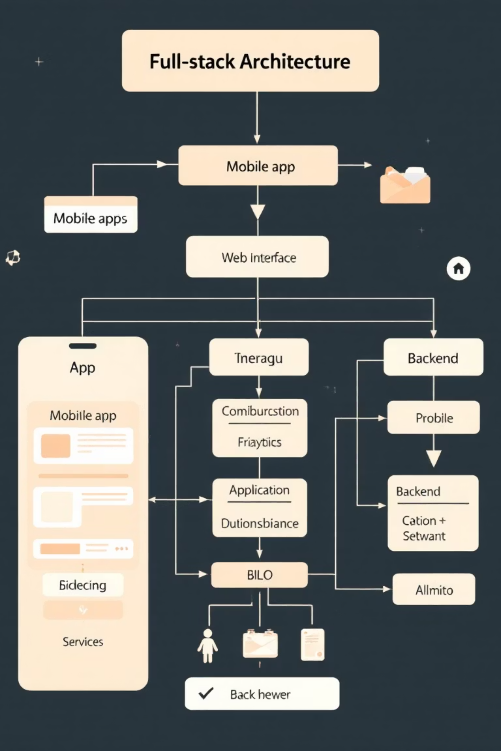
¿Qué es Task-Movil?
Aplicación Móvil y Web
Backend API
Servicio conectado con buenas prácticas de desarrollo.
Crear, organizar y controlar tareas de forma intuitiva.
DevOps Integrado
Control de versiones, gestión de entornos y despliegue continuo.

Slide 4
Objetivos del Proyecto
1
Implementar aplicación completa
2
Automatizar CI/CD
3
Despliegue seguro
Pipeline en GitHub Actions para compilación, pruebas y despliegue.
Sistema en entorno HTTPS con documentación completa.
Frontend y backend con principios ágiles y DevOps.

Slide 5
Roles y Responsabilidades
Integrante
Rol
Aportes Principales
Sebastián Bermúdez
Backend
API y conexión con base de datos
Ílder
DevOps
Docker y automatización CI/CD
Brandon Sánchez
Frontend
Interfaz con Ionic y Vue
David Felipe Perdomo
Integración
Pruebas, documentación y conexión

Slide 6
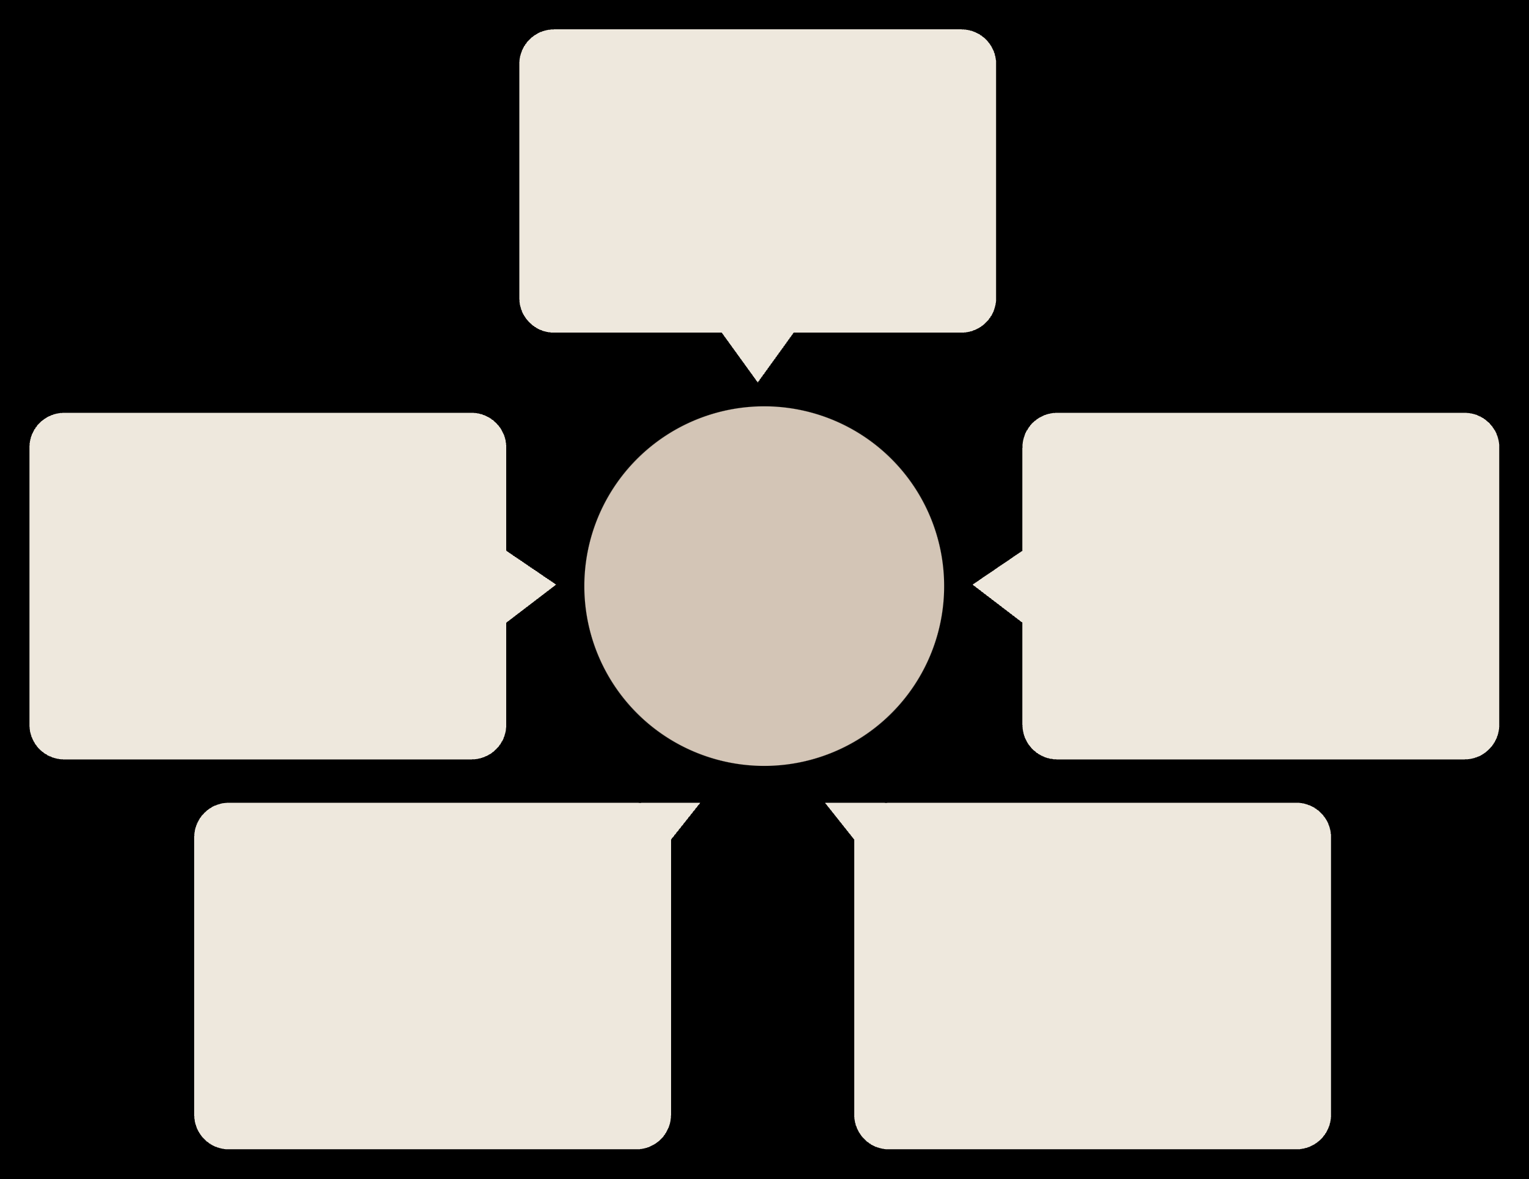
Arquitectura General del Proyecto
Frontend (Ionic/Vue)
Mobile UI and API client
GitHub Actions CI/CD
Task-Movil Architecture
Backend (Java)
Business logic and REST APIs
Build, test and deploy pipeline
Docker containers
Database (PostgreSQL)
Containerize services for deployment
Persistent relational storage
El sistema integra frontend moderno, backend robusto en Java, base de datos PostgreSQL, contenedores Docker y automatización CI/CD en GitHub Actions para un flujo de desarrollo completo.

Slide 7
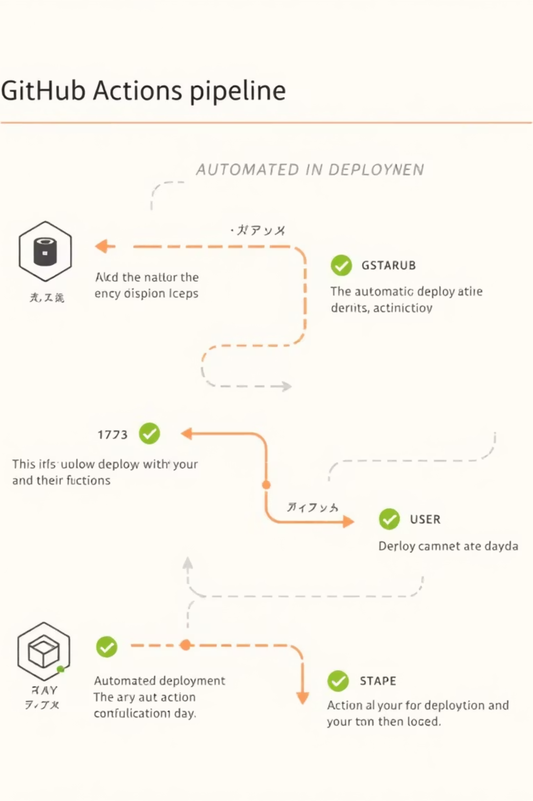

Automatización con GitHub Actions
Compilación
Construcción automática del código.
Pruebas
Validación de funcionalidad.
Despliegue
Actualización en producción.
Cada cambio en el código dispara automáticamente el pipeline, garantizando que la aplicación funcione correctamente y esté siempre actualizada.

Slide 8
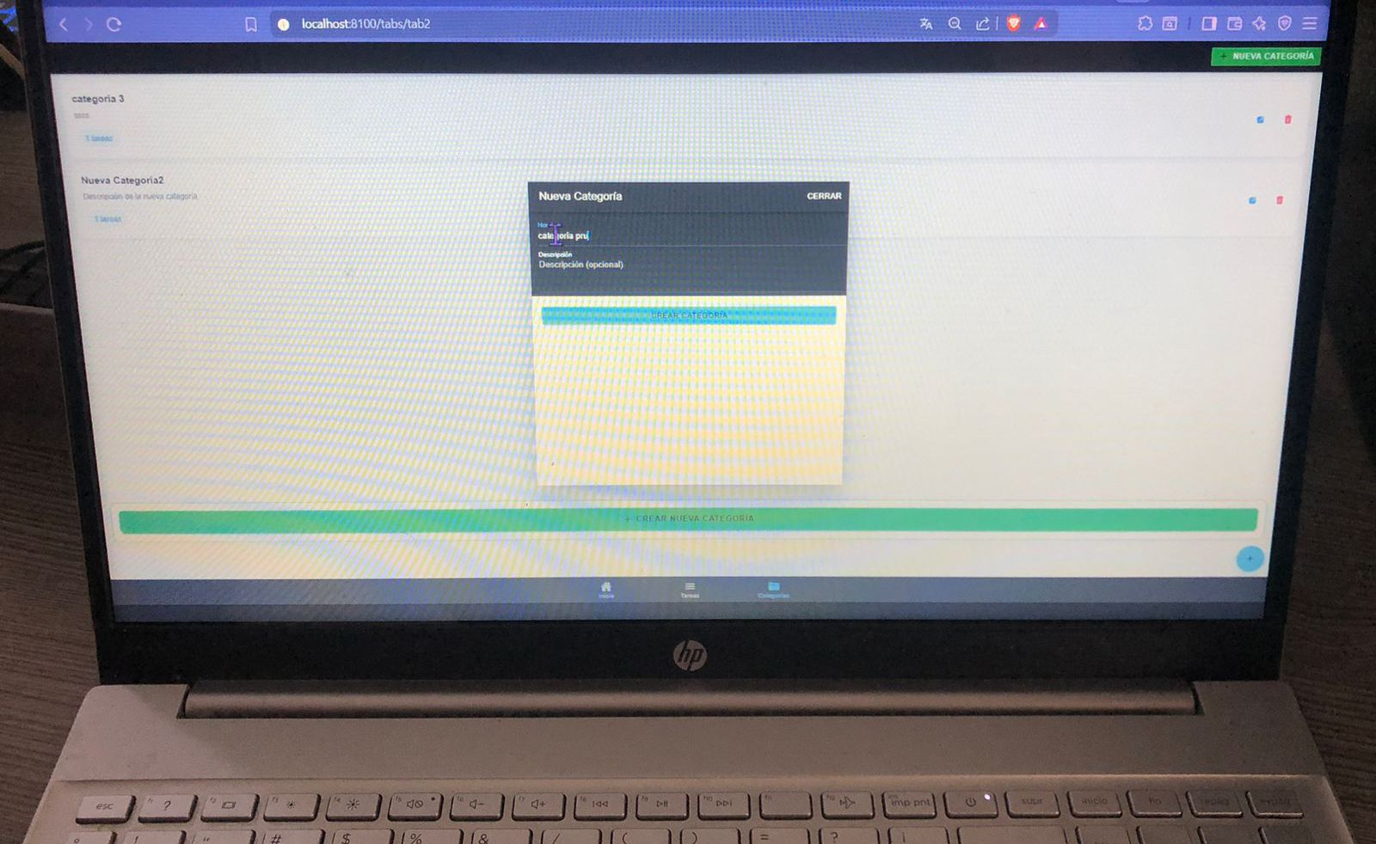
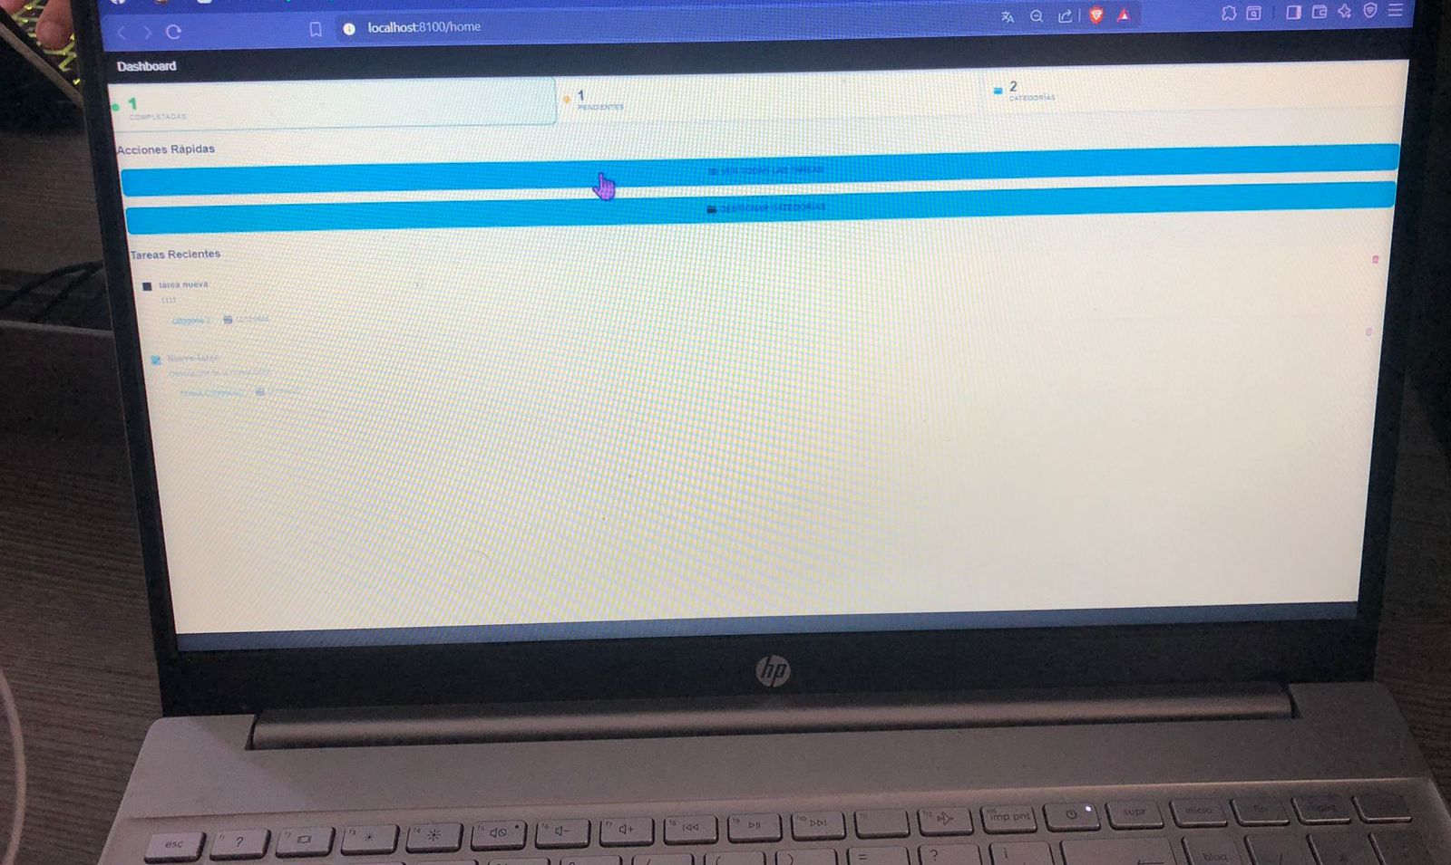

Evidencias del Funcionamiento
Interfaz de Usuario
Contenedores Docker
Pipeline CI/CD
Login, listado y gestión de tareas.
Ejecución aislada de componentes.
Automatización funcionando correctamente.

Slide 9








Resultados Alcanzados
DevOps Exitoso
Ciclo Completo
Herramientas integradas correctamente.
Desarrollo de software integrado.
Trabajo Colaborativo
Despliegue Automatizado
Equipo organizado y coordinado.
Sistema funcional en producción.

Slide 10

Conclusiones
Task-Movil permitió aplicar buenas prácticas de desarrollo, control de versiones y automatización. Integramos correctamente los componentes, fortalecimos habilidades técnicas y de trabajo en equipo, y aprendimos que la tecnología moderna requiere planificación, coordinación y automatización para alcanzar resultados reales.
Task-Movil: Una experiencia completa de desarrollo profesional moderno

